Slide 1
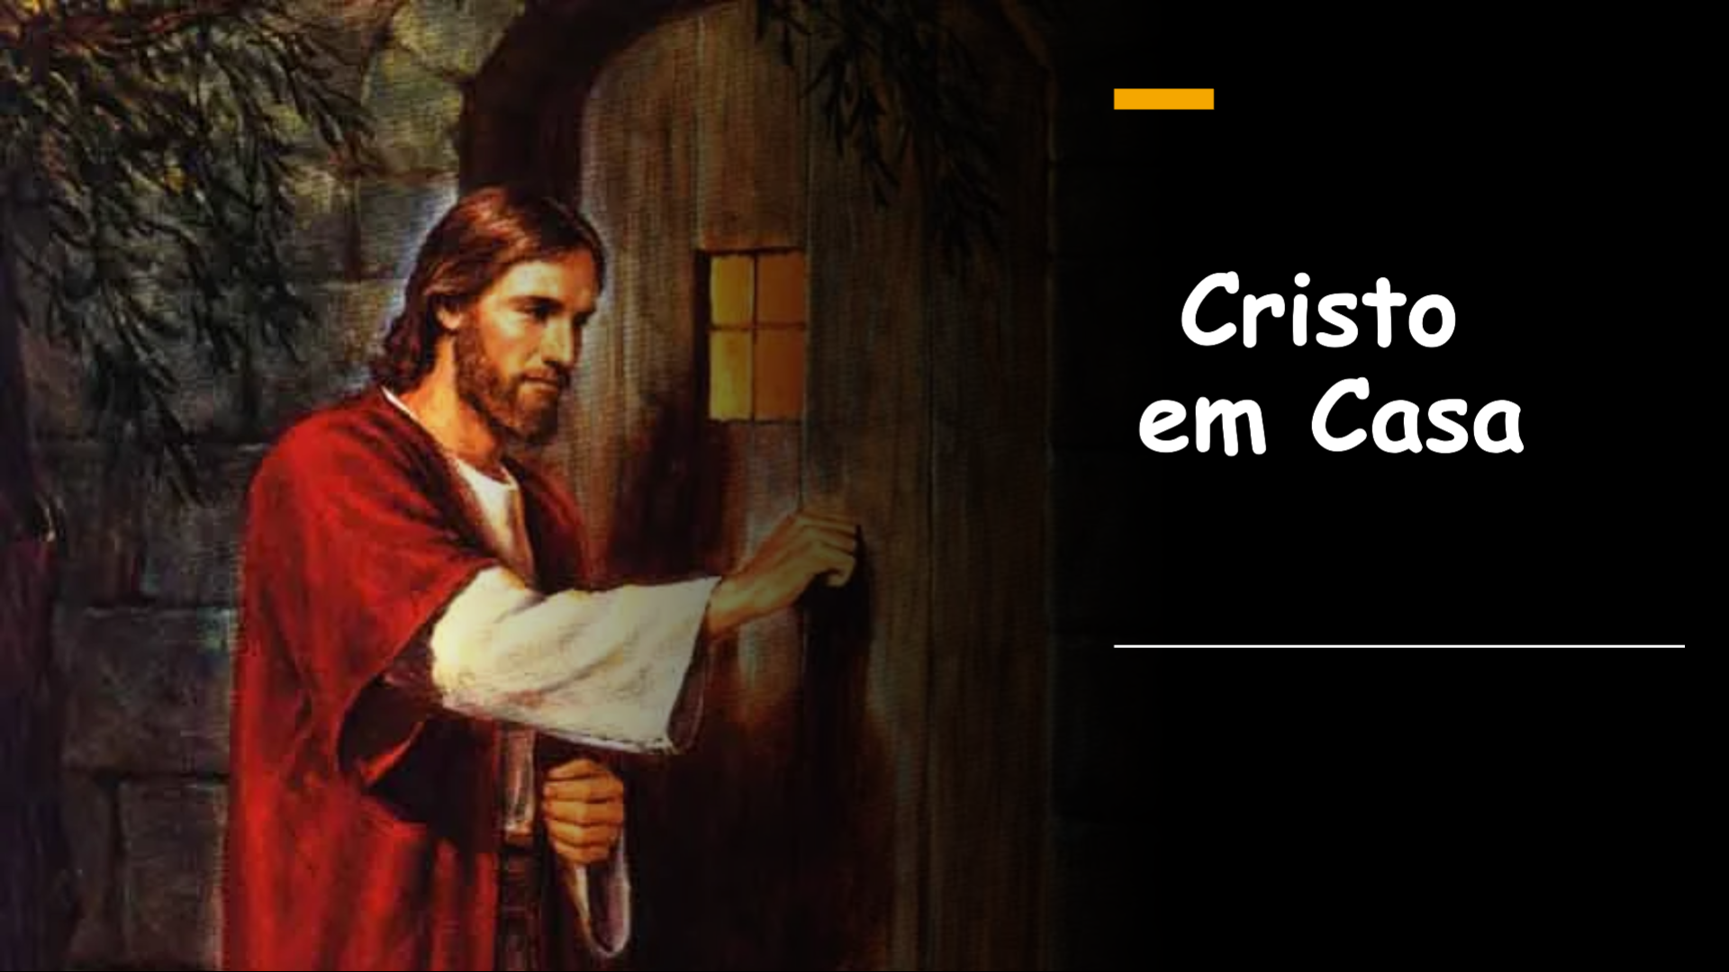

Slide 2

Livro: Jesus no Lar
Chico Xavier :
Pelo Espirito Neio Lúcio

Slide 3

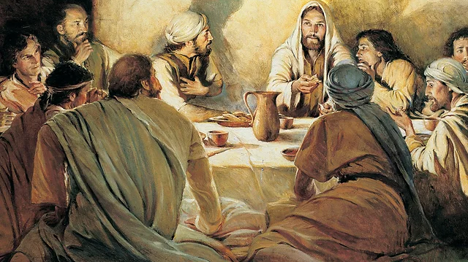

Culto Cristão no Lar

Slide 4

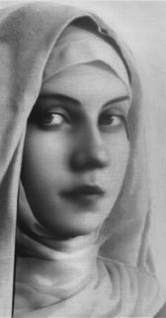

Slide 5
Contrapondo-se à onda crescente da loucura que irrompe avassaladora de toda parte, e domina, penetrando os lares e os destroçando, o Evangelho de Jesus, hoje como no passado, abre larga faixa para a esperança, facultando a visão de um futuro promissor onde os desassossegos do coração não terão ensejo de medrar.

Slide 6
A par da lascívia e do moderno comércio do erotismo, que consomem as mais elevadas aspirações humanas na Indústria da devassidão, as mentes luminosas da Boa Nova, plantadas na intimidade do conjunto familiar, desdobram-se em embriões de amor que enriquecem os espíritos de paz, recuperando os homens portadores das enfermidades espirituais de longo curso e medicando-os com as dádivas da saúde.

Slide 7
Enquanto campeia a caça desassisada aos estupefacientes e barbitúricos a os narcóticos e aos excessos do sexo em desalinho, a mensagem do Reino de Deus cada semana, na família, representa placebo valioso que consegue recompor das distonias psíquicas aqueles que jazem anestesiados sob o jugo de forças ultrizes e vingadoras de existências pretéritas.

Slide 8
Há mais enfermos no mundo do que se supõe que existam. Isto porque, no reduto familiar raramente fecundam a conversação edificante, o entendimento fraterno, a tolerância geral, o amor desinteressado...

Slide 9
Vinculados por compromissos vigorosos para a própria evolução, os espíritos reencarnam-se no mesmo grupo cromossomático, endividados entre si, para o necessário reajustamento, trazendo nos refolhos da memória espiritual as recordações traumáticas e as lembranças nefastas, deixando-se arrastar, invariàvelmente, a complexos processos de obsessão recíproca, graças ao ódio mantido, às animosidades conservadas e nutridas com as altas contribuições da rebeldia e da violência.

Slide 10
Em razão disso, o desrespeito grassa, a revolta se instala, a indiferença insiste e a aversão assoma... A família, em tais circunstâncias, se transforma em palco de tragédias sucessivas, quando não se faz aduana de traições e desídias...

Slide 11
Estimulando os desajustes que se encontram inatos nos grupos da consanguinidade, a hodierna técnica da comunicação malsã tem conspirado poderosamente contra a paz do lar e a felicidade dos homens.
Cristo, porém, quando se adentra pelo portal do lar, modifica a paisagem espiritual do recinto.

Slide 12
As cargas de vibrações deletérias, os miasmas da intolerância, os tóxicos nauseantes da ira, as palavras azedas vão rareando, ao suave-doce contágio do Seu amor e se modificam as expressões da desarmonia e do desconforto, produzindo natural condição de entendimento, de alegria, de refazimento.

Slide 13
Cristo no lar significa comunhão da esperança com o amor. A Sua presença produz sinais evidentes de paz, e aqueles que antes experimentavam repulsa pelo ajuntamento doméstico descobrem sintomas de identificação, necessidade de auxílio mútuo.

Slide 14
Com Jesus em casa acendem-se as claridades para o futuro, a iluminar as sombras que campeiam desde agora.

Slide 15
Abre o "livro da vida" e medita nos "ditos do Senhor" pelo menos uma vez na semana, entre aqueles que vivem contigo em conúbio familiar. Mergulha a mente nas suas lições, embriaga o espírito na esperança, sorve a água lustral da "fonte viva" generosa e abundante, esquece os painéis tumultuados que são habituais e marcha na direção da alegria.

Slide 16
Se não consegues a companhia dos que te repartem a consanguinidade para tal ministério, não desfaleças.
Faze-o, assim mesmo.
Se assomam óbices inesperados não descoroçoes, insistindo, ainda assim. Se surpresas infelizes conspiram à hora do teu encontro semanal com Ele, não desesperes e retoma as tentativas, perseverando...

Slide 17
Quando Cristo penetra a alma do discípulo, refá-la, quando visita a família em prece, sustenta-a. Faze do teu lar um santuário onde se possa aspirar o aroma da felicidade e fruir o néctar da paz.

Slide 18
Sob o dossel das estrelas, no passado, o Senhor, enquanto conosco, instaurou nos lares humildes dos discípulos o convívio da prece, da palestra edificante, inaugurando a era da convivência pacífica, da discussão produtiva, do intercâmbio com o Mundo Excelso...

Slide 19
Abrindo-lhe o lar uma vez que seja, em cada sete dias, experimentarás com Ele a inexcedível ventura de aprender a amar para bem servir e crescer para a liberdade que nos alçará além e acima das próprias limitações, integrando-nos na família universal em nome do Amor de Nosso Pai.

Slide 20
"Senhor, não sou digno de que entres em minha casa".
(Mateus: capítulo 8º, versículo 8.)

Slide 21
"Um dia, Deus, em sua inesgotável caridade, permitiu que o homem visse a verdade varar as trevas. Esse dia foi o do advento do Cristo. Depois da luz viva, voltaram as trevas. Após alternativas de verdade e obscuridade, o mundo novamente se perdia. Então, semelhantemente aos profetas do Antigo Testamento, os Espíritos se puseram a falar e a adverti-los, O mundo está abalado em seus fundamentos; reboado trovão. Sede firmes!" (Evangelho Segundo o Espiritismo - Capítulo 1º - Item 10.)

Slide 22

Casimiro Cunha, Do livro: Luz no Lar, Médium: Francisco Cândido Xavier

Slide 23
Se quiser extinguir
A sombra que aflige e atrasa,
Não olvide acender
A luz do Evangelho em casa

Slide 24
Quanto possível, nas horas
De doce união no lar,
Estende a lição divina
Ao grupo familiar.

Slide 25
Na chama viva da prece,
O culto nobre inicia
Rogando discernimento
À Eterna Sabedoria.

Slide 26
Logo após, lê, meditando
O texto renovador
Da Boa Nova sublime,
Que é fonte de todo o amor.

Slide 27
Verás a tranquilidade,
Vestida em suave brilho,
Irradiando esperança
Em todo o teu domicílio.

Slide 28
Ante a palavra do Mestre,
Generosa, clara e boa,
A experiência na Terra
É luta que aperfeiçoa.

Slide 29
Mentiras da vaidade,
Velhos crimes da avidez,
Calúnia e maledicência
Desaparecem de vez…

Slide 30
Serpentes envenenadas
Do orgulho torvo e escarninho,
Sob o clarão da verdade,
Esquecem-nos o caminho.

Slide 31
Dificuldades e provas,
Na dor amargosa e lenta,
São recursos salvadores
Com que o Céu nos apascenta.

Slide 32
E o trabalho por mais rude,
No campo de cada dia,
É dádiva edificante
Do bem que nos alivia.

Slide 33
É que, na bênção do Cristo,
Clareia-se-nos a estrada
E a nossa vida ressurge,
Luminosa e transformada.

Slide 34
Conduze, pois, tua casa
À inspiração de Jesus.
O Evangelho em tua mesa
É pão da Divina Luz.

Slide 35
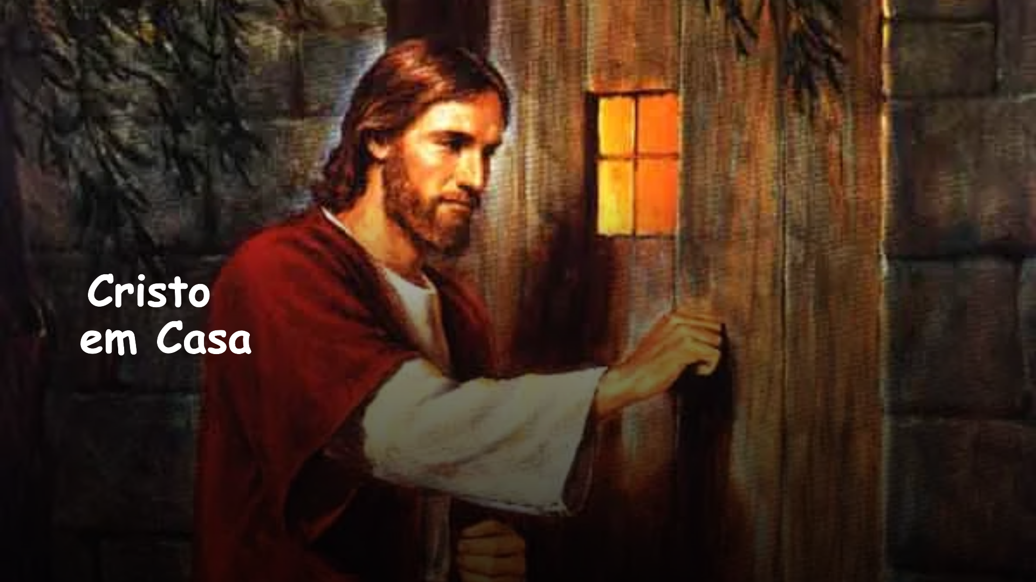

Slide 36
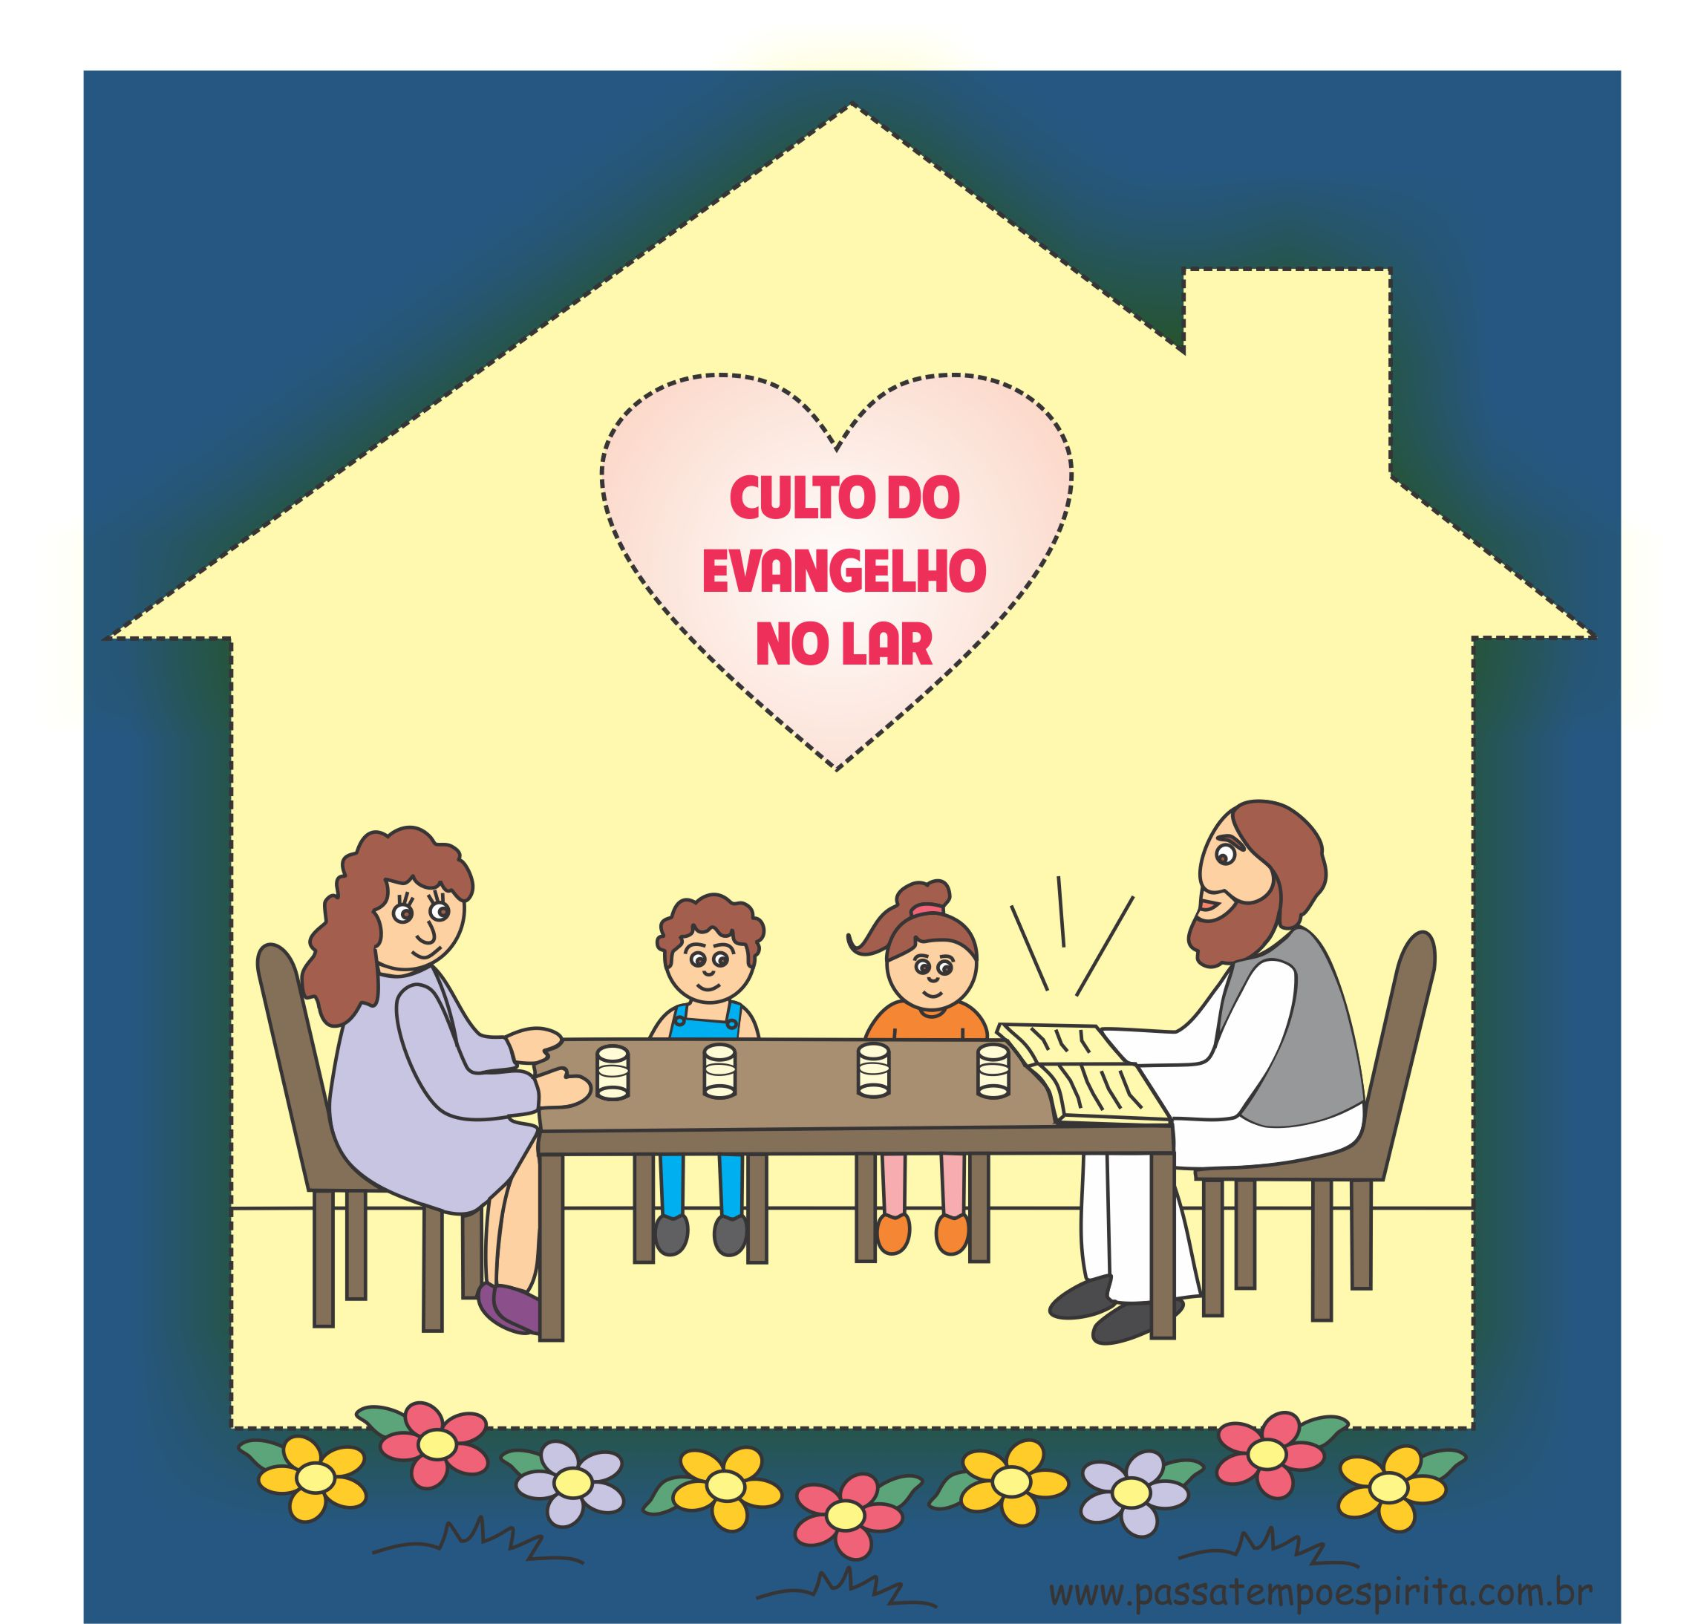
Disse-nos Jesus: "Porque onde tiverem dois ou três reunidos em meu nome aí estarei no meio deles.
Mt 18:20

Slide 37


